Slide 1



Reinforcement Learning and agent-based simulation for innovation diffusion policy design
Présentation du modèle

Slide 2
Généralités sur le modèle
2 types d’agents :
Agriculteurs : ils ont un avis sur l’innovation et peuvent décider de l’adopter – peuvent influencer les autres agriculteurs
Institution (agent unique) : peut mettre en place des politiques pour favoriser l’adoption : former sur le nouvel outil numérique, mettre en place un campagne de sensibilisation sur les questions environnementales (et l’intérêt de l’outil pour cela), mettre en place des aides à l’équipement

Slide 3
Sources d’inspiration
3 sources d’inspiration :
Thèse d’Amélie Bourceret (utilisation du TPB, politique de l’institution)
Modèle de G. Deffuant (influence sociale entre agents)
Modèle de Loïc (« thématiques » de discussion, TPB)

Slide 4
Les agents - agriculteurs
Agent agriculteur - attributs
Un avis par thématique (pour le moment 3 thématiques : intérêt financier de l’innovation, intérêt environnemental de l’innovation, intérêt de l’innovation pour la gestion au jour le jour de l’exploitation) – un avis : une valeur réelle entre 0.0 (avis négatif) et 1.0 (avis positif)
Un poids représentant l’importance de chaque thématique pour lui (réel, somme des poids = 1.0)
Un niveau de technicité : réel - 0.0 : peu de technicité, 1.0 : technicité élevée
Un réseau social (un certain nombre d’agriculteurs avec qui il va discuter)
Attributs du TPB – intention, attitude, norme sociale et PBC (réels entre 0.0 et 1.0)
A adopté ou non l’innovation (booléen)

Slide 5
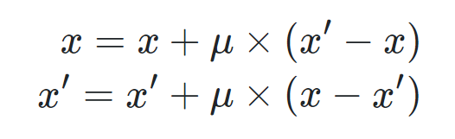
Les agents - agriculteurs
Agent agriculteur - comportement
Tous les jours, un agriculteur a une probabilité de discuter avec un autre agriculteur sur une thématique. Utilisation du modèle de bounded confidence pour mettre à jour son opinion et celle de son interlocuteur sur le sujet.
When two agents with respective opinions xx and x′x′ meet, they adjust their opinions conditionally upon their difference of opinions being smaller in magnitude than a threshold dd (i.e. the opinions of the agents are modified if |x−x′|<d|x−x′|<d):

Slide 6
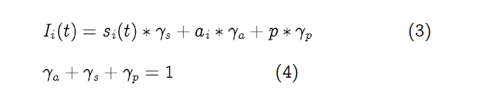
Les agents - agriculteurs
Agent agriculteur - comportement
Toutes les semaines, un agriculteur qui n’a pas encore adopté se pose la question d’adopter. Pour cela il calcule d’abord son intention (I) d’adopter en fonction de son attitude (est-ce qu’adopter l’innovation est intéressant pour lui, a), de sa norme sociale (l’opinion que les autres ont de l’innovation, s) et du PBC (difficulté à adopter l’innovation, p)
Norme sociale : taux d’adoptant dans son réseau social
PBC = technicité
Attitude : moyenne pondérée de ses opinions sur les différentes thématiques.
Un agriculteur décide d’adopter si son intention est supérieure à un seul d’adoption propre à chaque agriculteur

Slide 7
Les agents - institution
Agent institution - comportement
Tous les ans, l’agent reçoit un nouveau budget (accumulation avec le budget restant)
Tous les 6 mois, il peut prendre une décision sur la politique à mettre en place (chaque politique coute de l’argent qui est dédui de son budget) :
Sensibiliser à l’environnement (paramètre : nombre d’agriculteurs concernés, niveau de sensibilisation) : augmente l’opinion sur la thématique environnement d’un ensemble d’agriculteurs choisi aléatoirement
Former (paramètre : nombre d’agriculteurs concernés, niveau de formation) : augmente l’opinion sur la thématique gestion de l’exploitation d’un ensemble d’agriculteurs choisi aléatoirement - augmente aussi le niveau de technicité
Aide à l’ équipement (niveau de l’aide) : augmente l’opinion sur la thématique financière d’un ensemble des agriculteurs. Contrairement aux deux autres actions, le budget n’est déduit que lorsqu’un agriculteur s’équipe et non immédiatement.

Slide 8
Question et solution
Quelle politique doit mettre en place l’institution pour optimiser le nombre d’adoptants au bout de 5 ans ?
Solution : Utilisation de l’apprentissage par renforcement

Slide 9
1er test – Q-learning
Etats décrits par : budget restant, nombre d’adoptants (ou non adoptant), année (1 à 5)
Récompense : nombre d’adoptants supplémentaire + gain d’intention moyenne sur les 6 dernier mois
Lance des lots de simulations en parallèle (les lots comprennent les mêmes populations d’agents) – calcul pour chaque lot de l’intention moyenne et du nombre d’adoptants moyen.
Pour infos : durée des simulations – pour un lot de 8 simulations – entre 6 et 9 secondes sur mon PC.
..
..
Résultats : très décevant (bug ?) … mais c’est déjà ça.

